Slide 1
Sopky – okná do hlbín Zeme

Slide 2
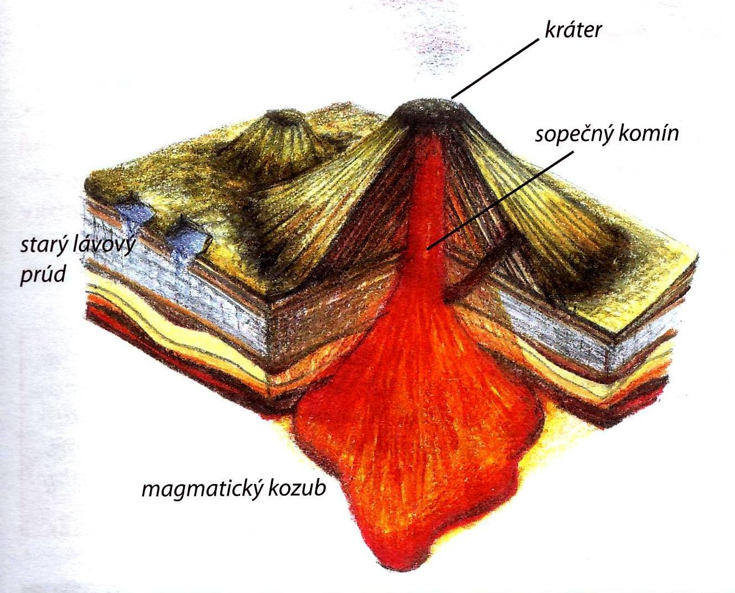
Sopky – okná do hlbín Zeme
Sopka – miesto, kde sa na zemský povrch dostáva horúca roztavená hmota – magma
magma - obsahuje plyny → ľahšia → stúpa nahor
- nájde v zemskej kôre dutinu → vyplní ju a vytvorí magmatický kozub

Slide 3
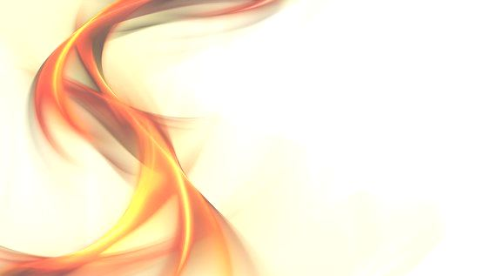
Sopky – okná do hlbín Zeme
magma - ostáva pod zemou a „buble“ → ak nájde cestu → prerazí na povrch - plyn v magme spôsobí sopečný výbuch → pri ňom vznikne sopka
- preniká z hĺbky 10 až 100 km
- teplota: 600° až 1200°C

Slide 4
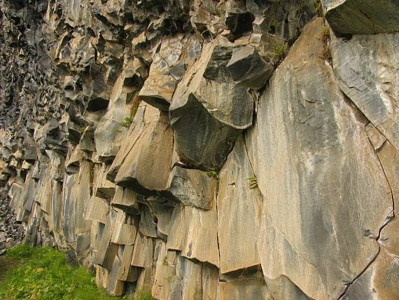
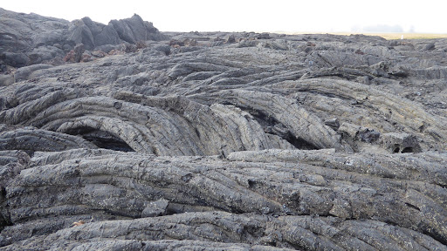
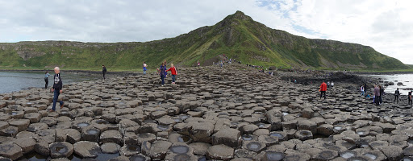
Sopky – okná do hlbín Zeme
magma – na zemský povrch sa vylieva ako láva sopečným komínom → ochladzuje sa → tuhne → tým vznikajú rôzne tvary zemského povrchu a vyvreté horniny

Slide 5
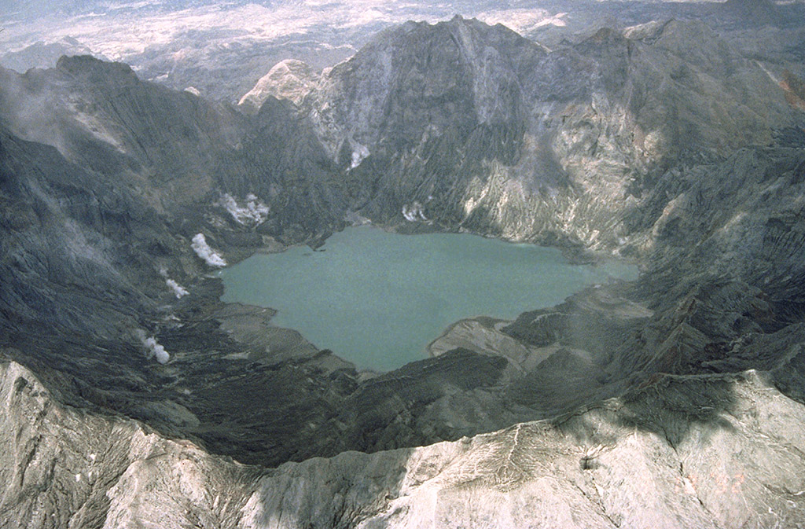
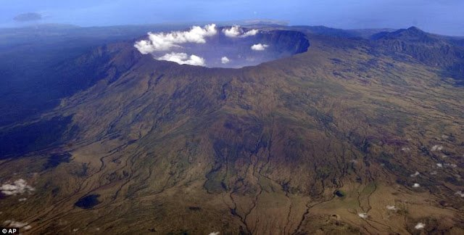
Sopky – okná do hlbín Zeme
láva - môže zo sopky vytekať alebo môže sopka vybuchovať → závisí to od zloženia a teploty magmy
- vrchol sopky tvorí kráter
- prepadnutím stien sopky (krátera) vzniká kaldera

Slide 6
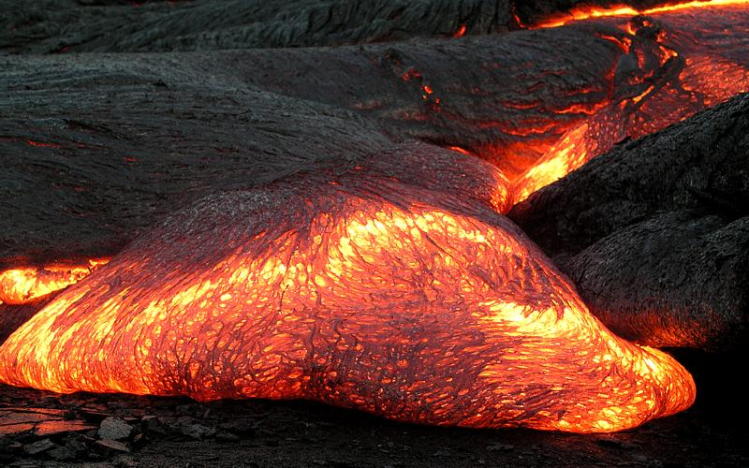
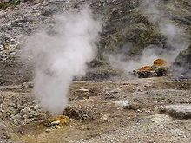
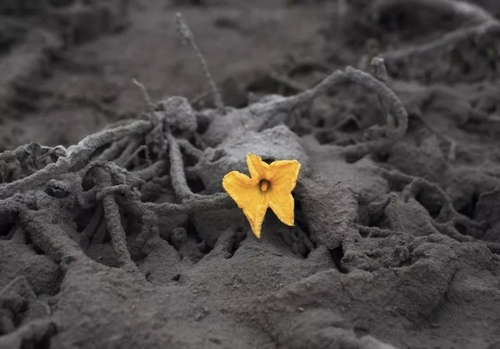
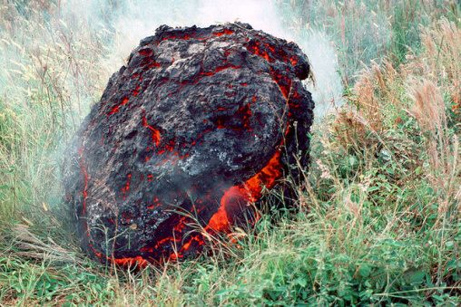
Sopky – okná do hlbín Zeme
Produktom sopky sú:
• láva
• popol
• prach
• väčšie sopečné bomby
• plyny

Slide 7
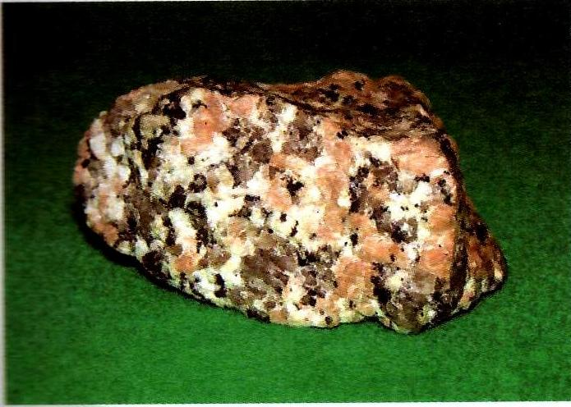
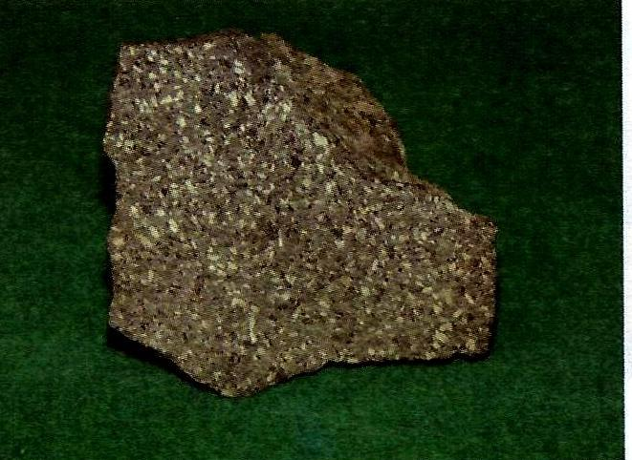
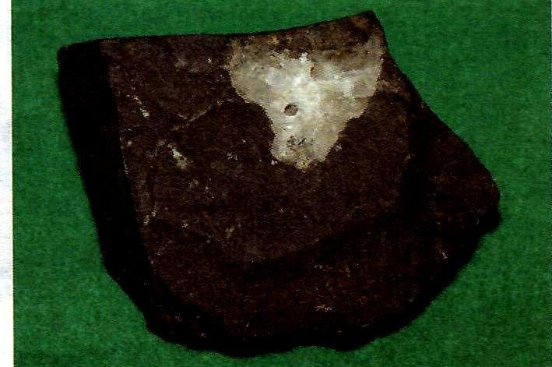
Sopky – okná do hlbín Zeme
Vyvreté (magmatické) horniny:
vznikajú stuhnutím magmy, lávy
vzhľad závisí od podmienok, za ktorých vznikli
• žula - vznikla z magmy vo veľkých hĺbkach
- tvorí základ mnohých pohorí (Tatry, Malé Karpaty)
• andezit - vznikol z lávy
• čadič - vznikol z lávy

Slide 8
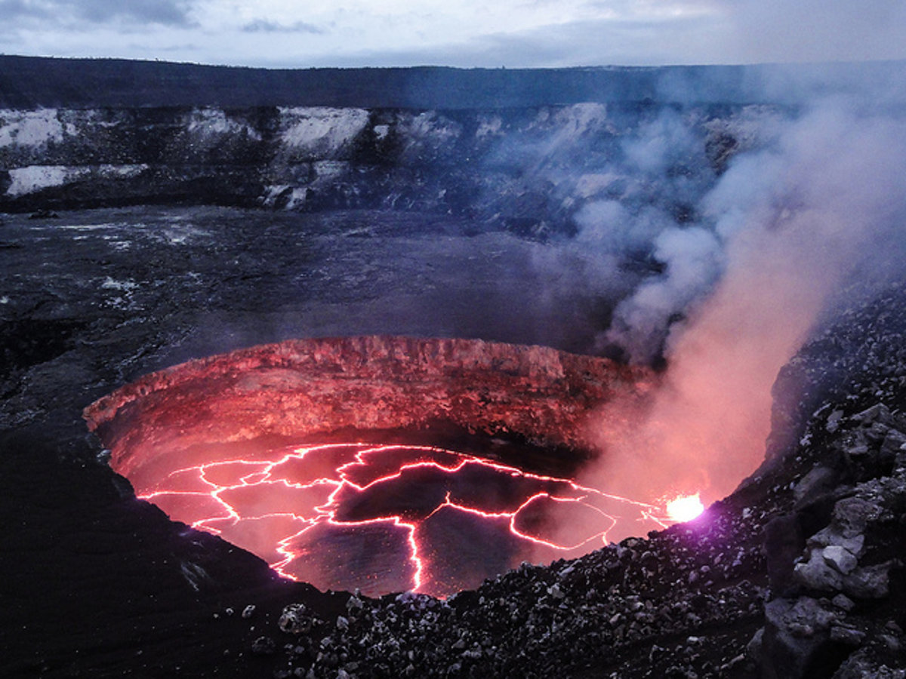
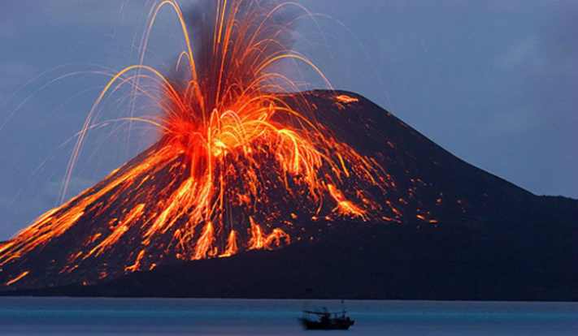
Sopky – okná do hlbín Zeme
Typy sopiek:
• lávová sopka:
Kilauea (Havaj) Mauna Loa (Havaj)

Slide 9
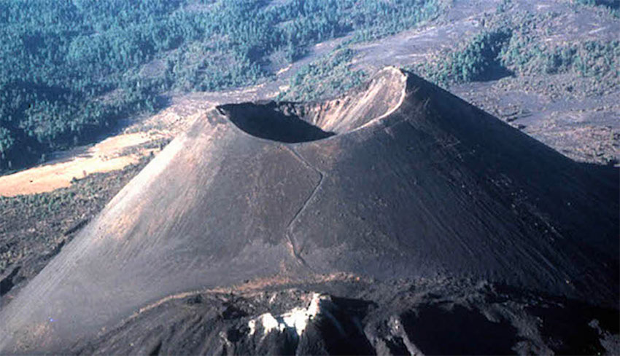
Sopky – okná do hlbín Zeme
Typy sopiek:
• sopka z popola a prachu
Paricutin (Mexiko)

Slide 10
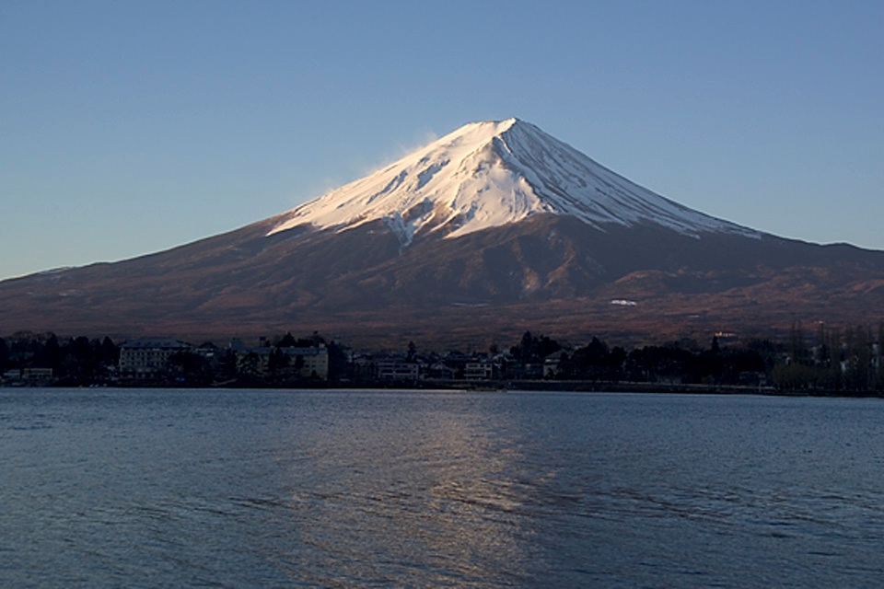
Sopky – okná do hlbín Zeme
Typy sopiek:
• sopka z lávy a iných produktov
Fudži (Japonsko)

Slide 11
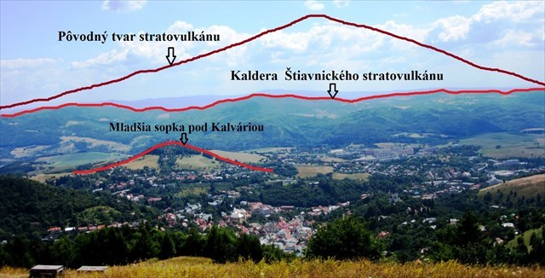
Sopky – okná do hlbín Zeme
Sopky na Slovensku:
• Štiavnická sopka – najväčšia sopka v Európe pred 15 miliónmi rokov

Slide 12
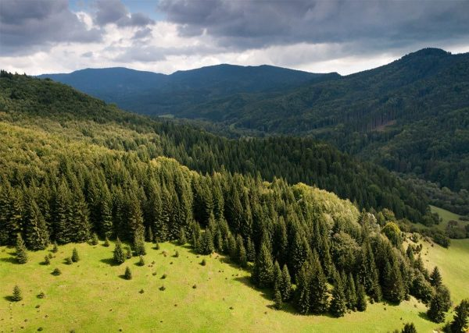
Sopky – okná do hlbín Zeme
Sopky na Slovensku:
• Poľana - je známa tým, že ide o najvyššie sopečné pohorie na Slovensku. Na jej území sa nachádza sopka s priemerom kaldery 6 km a obvodom takmer 20 km a radí sa medzi najväčšie vyhasnuté sopky v Európe (Spolu so Štiavnickým stratovulkánom v minulosti dokonca ovplyvňovala klímu na celom svete)

Slide 13
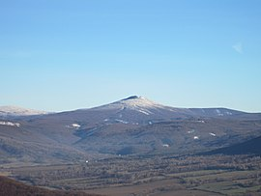
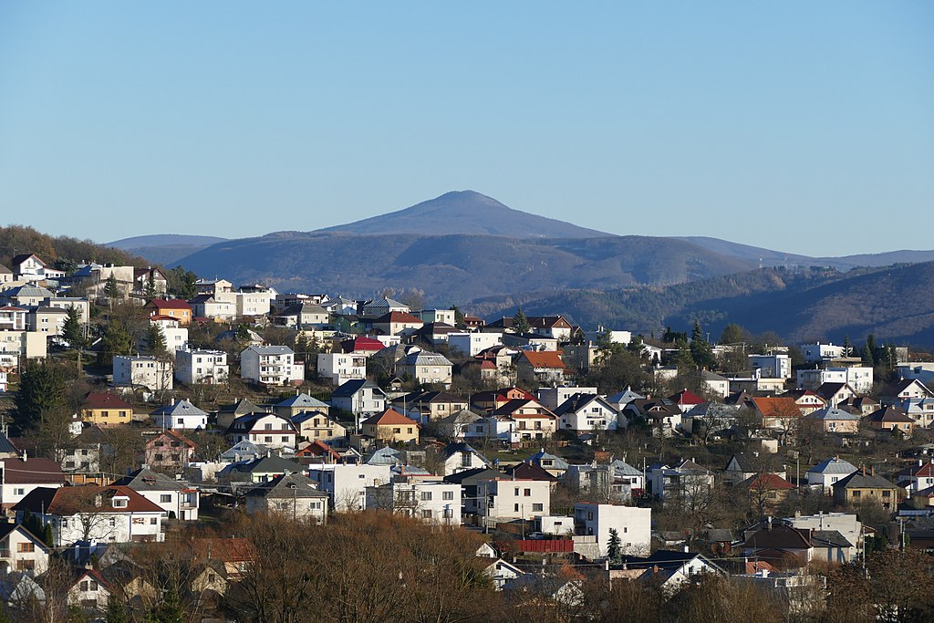
Sopky – okná do hlbín Zeme
Sopky na Slovensku:
• Vihorlat

Slide 14
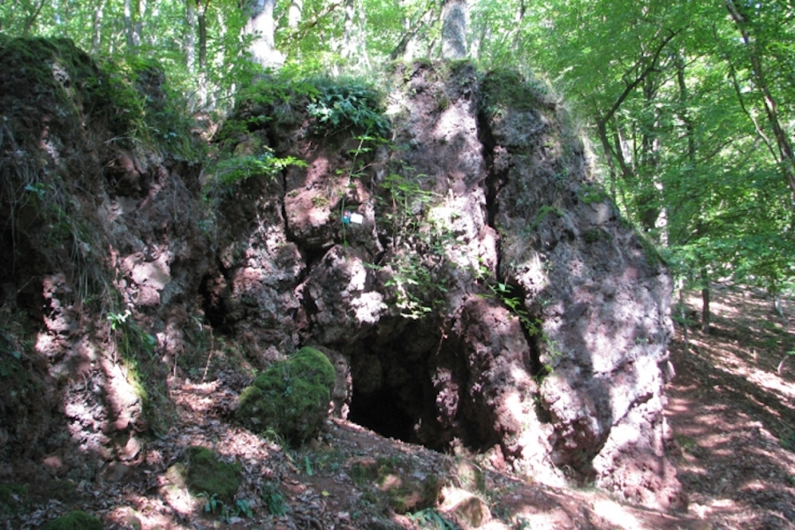
Sopky – okná do hlbín Zeme
Sopky na Slovensku:
• Putikov vŕšok - najmladšia doteraz známa sopka na Slovensku aj v celej strednej Európe
(Tekovská Breznica)
Všetky sopky na Slovensku sú vyhasnuté.

Slide 15
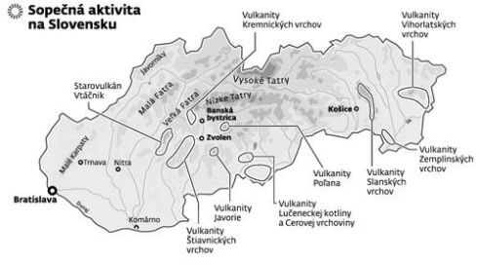
Sopky – okná do hlbín Zeme
Sopky na Slovensku:

Slide 16
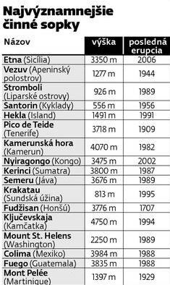
Sopky – okná do hlbín Zeme
Činné sopky

Slide 17
Sopky – okná do hlbín Zeme
Poznámky:
Sopka – miesto, kde sa na zemský povrch dostáva horúca roztavená hmota – magma (obsahuje plyny → nájde v zemskej kôre dutinu → vytvorí magmatický kozub)
- vrchol sopky je kráter
prepadnutím stien sopky (krátera) vzniká kaldera
Produktom sopky sú: láva, popol, prach, sopečné bomby, plyny
Vyvreté (magmatické) horniny:
vznikajú stuhnutím magmy, lávy
žula, andezit, čadič

Slide 18
Sopky – okná do hlbín Zeme
Ďakujem za pozornosť
Mgr. Ivana Volentierová

